Slide 1
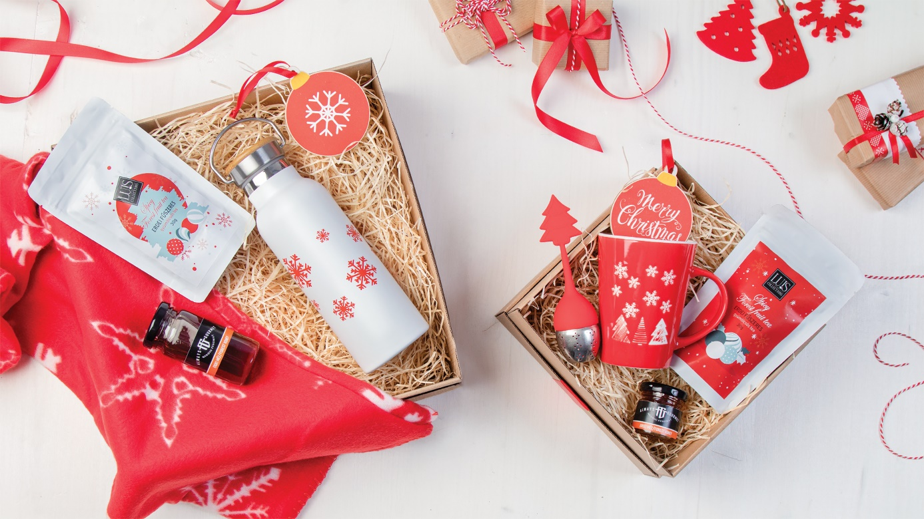
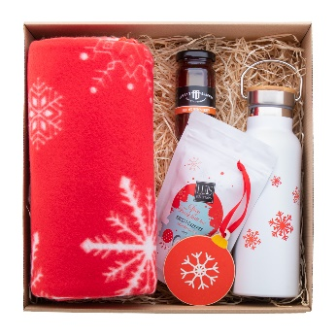
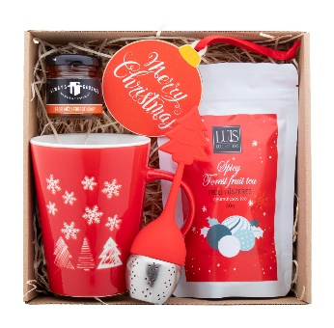
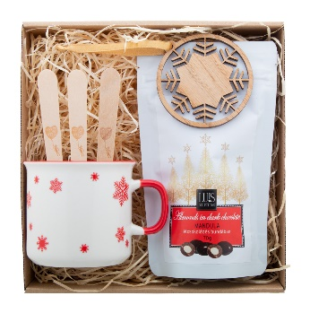
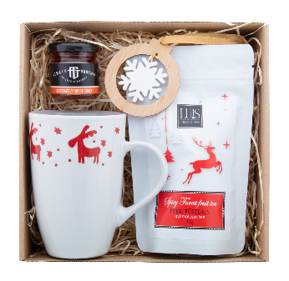
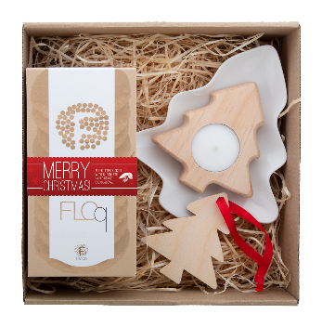
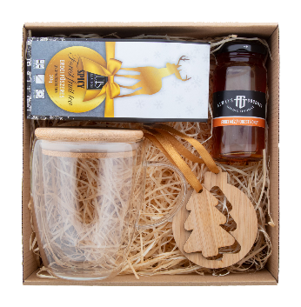
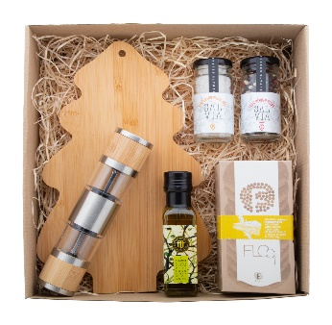
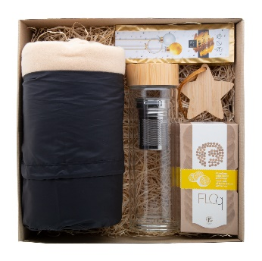
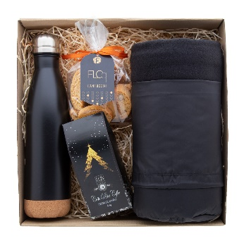
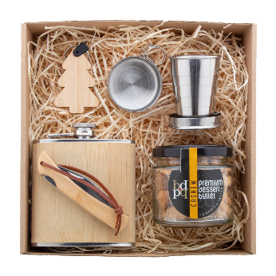
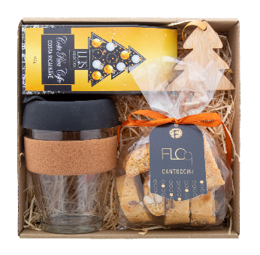
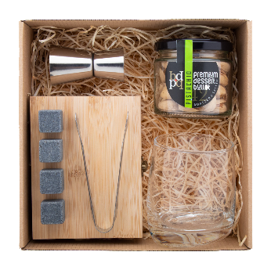
Placez vos coordonnées ici !
Laissez-nous gérer la liste des cadeaux
Trouvez le coffret cadeau de Noël le plus adapté à vos objectifs promotionnels et surprenez tout le monde avec un emballage élégant. Parcourez nos produits les plus vendus et nos collations les plus savoureuses dans des emballages simples mais élégants.
Kultala AP689918
Coffret cadeau de voyage dans une boîte cadeau en carton kraft avec remplissage en laine de bois et ruban rouge. Comprend : Une couverture de Noël "Uppsala" ; une bouteille à vide de Noël "Manaslu" ; un thé aux fruits des bois épicé "Luis" (30 g) ; du miel des bois "Always Gourmet" (125 g) ; une décoration de sapin de Noël "Skaland".
00,00 EUR
Julete AP689912
Set cadeau thé dans une boîte cadeau en carton kraft avec remplissage en laine de bois et ruban rouge. Comprend : mug de Noël "Perala" ; thé aux fruits des bois "Luis" (30 g) ; miel des bois "Always Gourmet" (50 g) ; infuseur à thé "Strobus" ; décoration de sapin de Noël "Skaland".
00,00 EUR
Sjokolade AP689922
Set cadeau chocolat chaud dans une boîte cadeau en carton kraft avec remplissage en laine de bois et ruban rouge. Comprend : Tasse de Noël "Nakkala" ; cuillères à chocolat chaud "Choc-O-Lait" - 3 pièces ; amandes au chocolat noir "Luis" (70 g) ; décoration de sapin de Noël "Lundamo".
00,00 EUR
Teehetki AP689913
Set cadeau thé dans une boîte cadeau en carton kraft avec remplissage en laine de bois et ruban rouge. Comprend : Un mug de Noël "Lempaa" ; un thé aux fruits des bois épicé "Luis" (30 g) ; un miel des bois "Always Gourmet" (50 g) ; une décoration de sapin de Noël "DoubleTree".
00,00 EUR
Smorka AP689914
Coffret cadeau de biscuits dans une boîte cadeau en carton kraft avec remplissage en laine de bois et ruban rouge. Comprend : Une assiette "Jokkmokk" ; un biscuit artisanal "Floq" tout beurre avec chocolat (160 g) ; une bougie "Deram" ; une décoration de sapin de Noël "Woxmas"
00,00 EUR
Stamsund AP689915
Set cadeau thé dans une boîte cadeau en carton kraft avec remplissage en laine de bois et ruban rouge. Comprend : Un mug thermos en verre "Grobina", un thé aux fruits des bois épicé "Luis" (30 g), du miel des bois "Always Gourmet" (125 g) et une décoration de sapin de Noël "Jerpstad".
00,00 EUR
Havarti AP689917
Set cadeau service à fromage dans une boîte cadeau en carton kraft avec remplissage en laine de bois et ruban rouge. Comprenant : Planche à découper en bambou "Shiba" ; biscuit au beurre "Floq" fait à la main avec du cheddar et du romarin (150 g) ; huile d'olive au romarin "Always Gourmet" (100 ml) ; moulin à sel et poivre "Muntok" ; sel blanc de l'Himalaya "Salvia" (100 g) ; mélange de quatre poivres "Salvia" (50 g).
00,00 EUR
Hokoku AP689919
Coffret cadeau de voyage dans une boîte cadeau en carton kraft avec remplissage en laine de bois et ruban rouge. Comprend : Une couverture polaire en RPET "Kayla" ; une thermos en verre "Andina" ; un thé aux fruits des bois épicé "Luis" (30 g) ; des biscuits artisanaux au beurre et au citron "Floq" (150 g) ; une décoration de sapin de Noël "Holonda".
00,00 EUR
Schwarzwald AP689920
Coffret cadeau de voyage dans une boîte cadeau en carton kraft avec remplissage en laine de bois et ruban rouge. Comprend : Couverture polaire "Kayla" en RPET ; gourde à vide "Vancouver" ; café Costa Rica "Luis" (40 g) ; cantuccini artisanaux "Floq" (100 g).
00,00 EUR
Jagare AP689911
Set cadeau spiritueux dans une boîte cadeau en carton kraft avec remplissage en laine de bois et ruban rouge. Comprend : Une gourde "Borester" ; une tasse pliable "Nautilus" ; des noix de cajou grillées-salées "Premium Dessert Bullet" (90 g) ; un couteau de poche "Sultan"; Porte-clé de Noël "Fjerny".
00,00 EUR
Kahvippa AP689916
Set cadeau café dans une boîte cadeau en carton kraft avec remplissage en laine de bois et ruban rouge. Comprend : Tasse de voyage en verre "Tarkol" ; café Costa Rica "Luis" (40 g) ; cantuccini artisanaux "Floq" (100 g) ; décoration de sapin de Noël "Holonda".
00,00 EUR
Highlands AP689921
Set de service à whisky dans une boîte cadeau en carton kraft avec remplissage en laine de bois et ruban rouge. Comprend : Verre à whisky "Merzex" ; jeu de glaçons en pierre "Bourbon" ; pistaches grillées-salées "Premium Dessert Bullet" (85g) ; jigger "Roley".
00,00 EUR
Retrouvez d'autres idées cadeaux dans notre catalogue de Noël !
Placez vos conditions promotionnelles ici !
.......
.......
.......
www.WriteYourWebsiteHere.com

